Slide 1
Alexandre Dumas starší

Slide 2
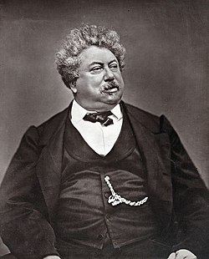
Charakteristika
Francouzský dramatik a prozaik
Proslavil se historickými a dobrodružnými romány
Nejčtenější spisovatel své doby
Hodně milostných afér
Pět dětí
gurmán

Slide 3
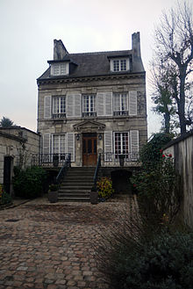
Život
Narodil se 24. července 1802 v ve Villers-Cotterêts
Otec Thomas-Alexandre Dumas a matka Marie-Louise Dumas
Kreolského původu
Jen základní vzdělání
1823 odešel do Paříže
Notář, později v sekretariátě vévody Orléánského
Poměr s Laure Labayovou

Slide 4
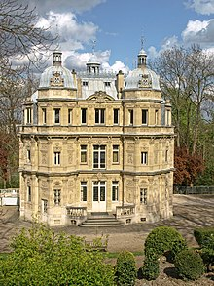
Život
Vzdal se úřednické kariéry
Začal psát dramata
Ovlivnil vývoj francouzského dramatu
Stal se bohatým a slavným
1844–1850: napsal svá největší díla
Mnoho nevydařených investicí
Zámek Monte Christo, vlastní divadlo, rozchod a finanční vyrovnání se spolupracovníkem Augustem Maquetem, nevyřešené soudní spory, …

Slide 5
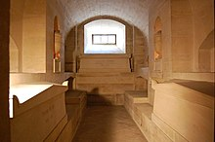
Život
1848: neúspěšně kandidoval do parlamentu
1851: odešel s Victorem Hugem do Bruselu na protest proti státnímu převratu Napoleona III.
1860: prodal svůj majetek a nakoupil zbraně pro Garibaldiho armádu a vydal se s nimi na Sicílii
Ředitel vykopávek v Pompejích, ředitel muzeí
1864: zpět do Francie
Noviny Mušketýr, Velký kuchyňský slovník
5. prosince 1870 zemřel u svého syna v Puys

Slide 6
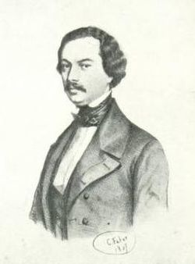
Díla
Více než 200 děl
Dramata, komedie, romány, novely, paměti, knihy cestovních dojmů, obrazy mravů, ale i historická pojednání
Více zábava než historická věrnost
Spiknutí, souboje, tajné únosy, strašlivá tajemství a další překvapivé události
Hodně děl se spolupracovníky
Auguste Maquet
Široká publicita
Vydávána jako román-fejeton
Všechny romány – Index zakázaných knih
Mnoho knih pokračovatele

Slide 7
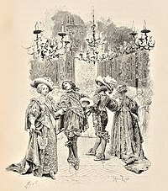
Tři mušketýři
Nejznámější
Líčí životní osudy gaskoňského šlechtice d'Artagnana a jeho přátel, tří mušketýrů Athose, Porthose a Aramise
V letech 1625 až 1628
Pokračování
Tři mušketýři po dvaceti letech, Tři mušketýři ještě po deseti letech aneb Vikomt de Bragelonne
Ve spolupráci s Auguste Maquet

Slide 8
Tři mušketýři - ukázka

Slide 9
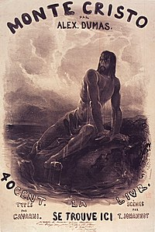
Hrabě Monte Christo
Druhý nejznámější
Historicko-dobrodružný román
V letech 1815 (pád Napoleona) – 1830 (červencová revoluce)
Vypráví o osudu Edmonda Dantese, který je nespravedlivě odsouzen a uvězněn v pevnosti If. Po letech se mu podaří utéct, najde poklad a naplánuje pomstu všem, kteří ho zradili.
Ve spolpráci s Auguste Maquet

Slide 10
Hrabě Monte Christo - ukázka

Slide 11
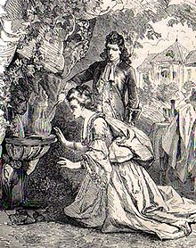
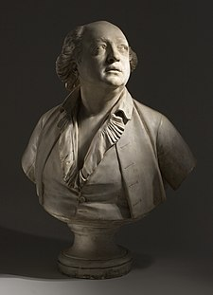
Paměti lékařovy
Cyklus dobrodružných historických románů
Příprava a počáteční průběh Velké francouzské revoluce v letech 1770 až 1793
Skládá se ze čtyř románů
Josef Balsamo , Královnin náhrdelník, Ange Pitou, Hraběnka de Charny
Vypráví o muži jménem Cagliostro, alchymistovi, svobodnému zednáři, mágovy a velmistrovi tajné organizace Josef Balsamo. Ten se rozhodne zničit francouzskou monarchii (podaří se mu to). Cyklus končí popravou krále Ludvíka XVI.
Ve spolupráci s Auguste Maquet

Slide 12
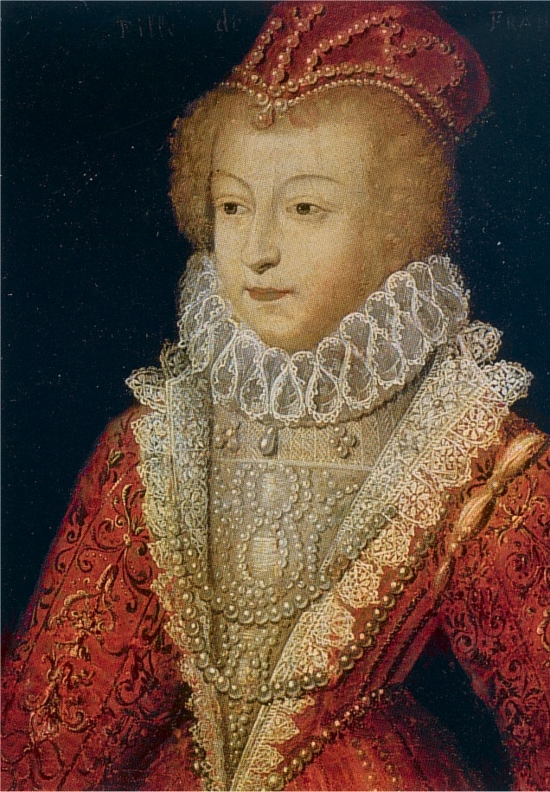
Královna Margot
Historický dobrodružný román
Děj z období náboženských válek ve Francii v 16. století
1572-1574 v Paříži
Příběh začíná svatbou katoličky královny Margot a hugenota (protestanta) Jindřicha Navarrského a následnou Bartolomějskou nocí. Dále vypráví o intrikách v královské rodině.
Ve spolupráci s Auguste Maquet

Slide 13
Královna Margot

Slide 14
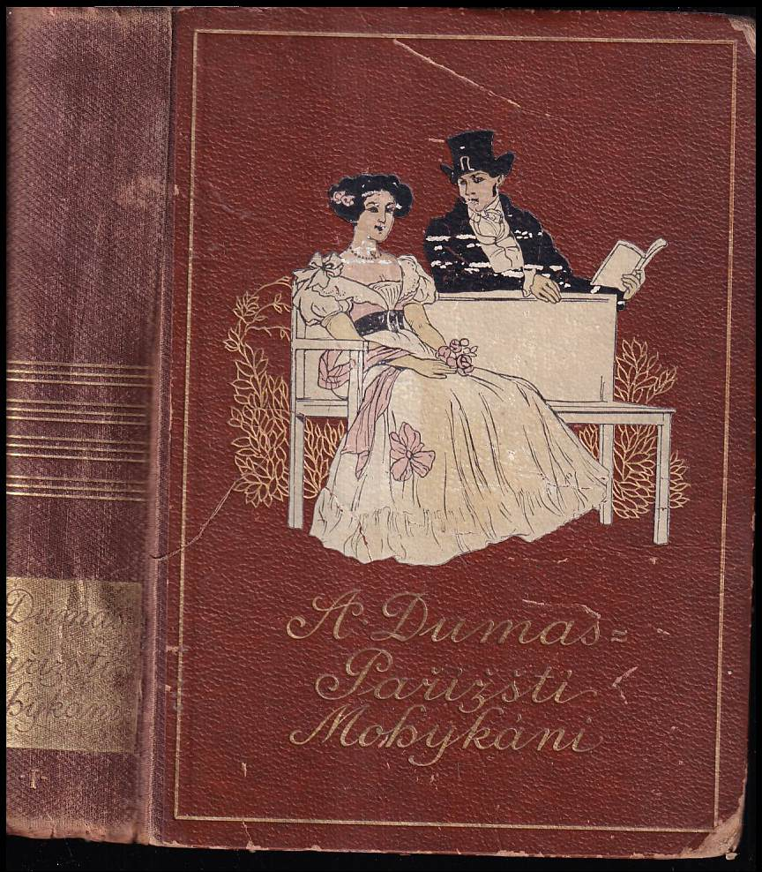
Pařížští Mohykáni
Nerozsáhlejší román
Ve spolupráci s Paulem Bocagem
Román romantický, dobrodružný, historický, milostný a policejní
Mohykán – slangový výraz pro pařížskou spodinu
fráze Cherchez la femme (Za vším hledej ženu)
Děj v roce 1827
Líčí francouzskou společnost v předvečer červencové revoluce
Vypráví o knězi Dominikovi, který vyslechne zpověď od vraha

Slide 15
Děkuji z pozornost

Slide 16
Zdroje
https://cs.wikipedia.org/wiki/Alexandre_Dumas_star%C5%A1%C3%AD
https://cs.wikipedia.org/wiki/T%C5%99i_mu%C5%A1ket%C3%BD%C5%99i
https://cs.wikipedia.org/wiki/Hrab%C4%9B_Monte_Cristo
https://cs.wikipedia.org/wiki/Pam%C4%9Bti_l%C3%A9ka%C5%99ovy
https://cs.wikipedia.org/wiki/Kr%C3%A1lovna_Margot_(rom%C3%A1n)
https://cs.wikipedia.org/wiki/Pa%C5%99%C3%AD%C5%BE%C5%A1t%C3%AD_Mohyk%C3%A1ni
https://www.databazeknih.cz/knihy/hrabe-monte-christo-333848

